Slide 1










Chào mừng thầy cô và các em đến với môn Tiếng Việt
Notes:
Bài giảng thiết kế bởi: Hương Thảo - tranthao121004@gmail.com

Slide 2






Yêu cầu cần đạt
1. Thông qua việc đọc đúng, học sinh hiểu và trả lời dùng các câu hỏi có liên quan đến thông tin trong bài đọc.
2. Viết được câu trả lời đúng vào phiếu.
3. Ý thức tuân thủ luật giao thông, tự tin khi tham gia giao thông.
Notes:
Thiếu 1 MT

Slide 3





Đèn giao thông
1 Ở các ngã ba, ngã tư đường phố thường có cây đèn ba màu: đỏ, vàng, xanh. Đèn đỏ báo hiệu người đi đường và các phương tiện giao thông phải dừng lại. Đèn xanh báo hiệu được phép di chuyển. Còn đèn vàng báo hiệu phải đi chậm lại trước khi dừng hẳn.
2 Cây đèn ba màu này được gọi là đèn giao thông. Nó điều khiển việc đi lại trên đường phố. Nếu không có đèn giao thông thì việc đi lại sẽ rất lộn xộn và nguy hiểm.
3 Tuân thủ sự điều khiển của đèn giao thông giúp chúng ta bảo đảm an toàn khi đi lại.
(Trung Kiên)

Slide 4
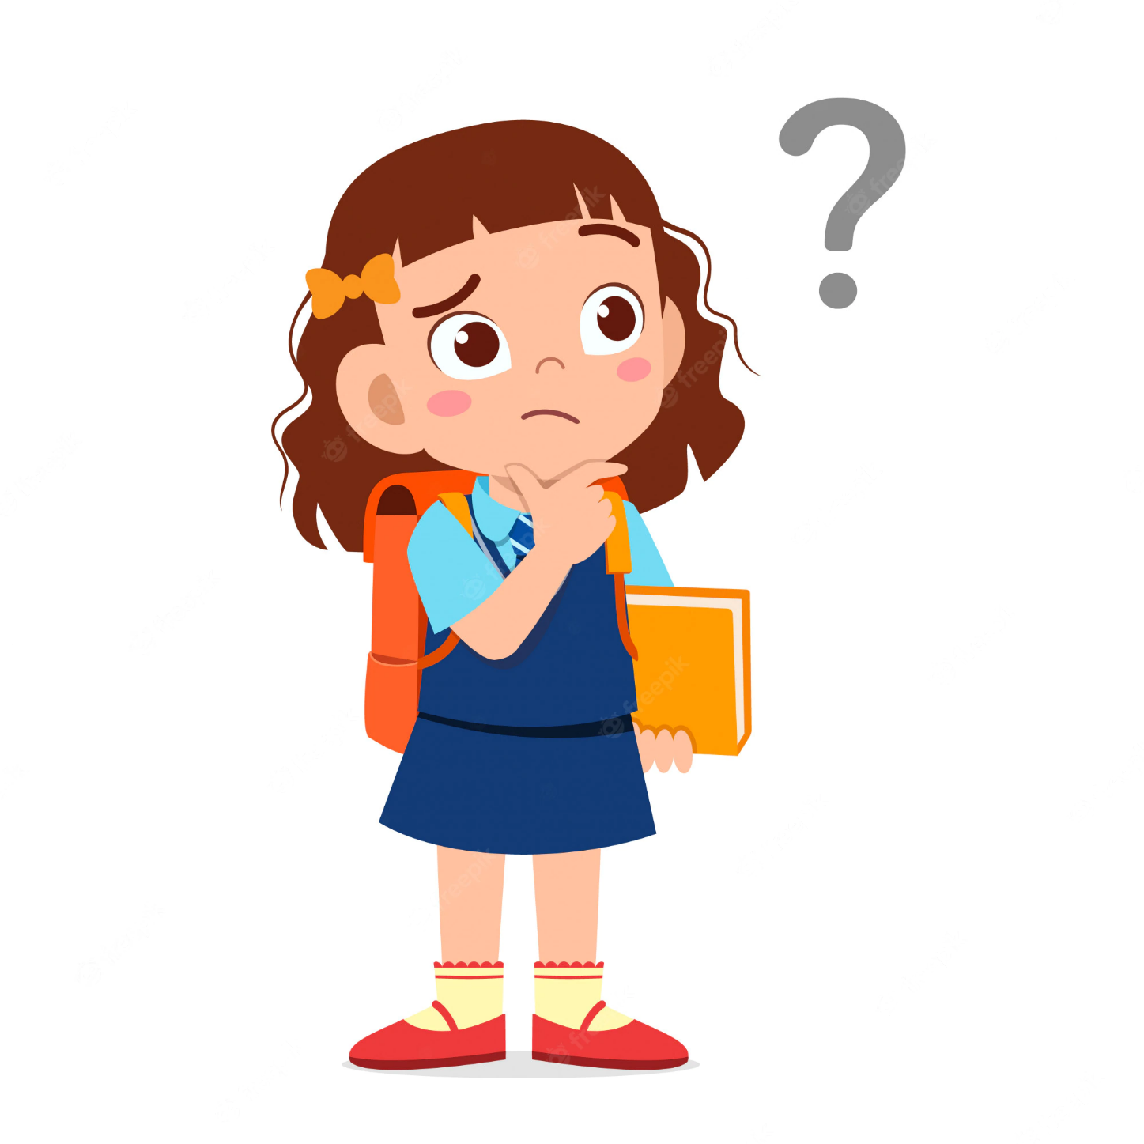
Đèn giao thông có mấy màu?
z
Đèn giao thông
1 Ở các ngã ba, ngã tư đường phố thường có cây đèn ba màu: đỏ, vàng, xanh. Đèn đỏ báo hiệu người đi đường và các phương tiện giao thông phải dừng lại. Đèn xanh báo hiệu được phép di chuyển. Còn đèn vàng báo hiệu phải đi chậm lại trước khi dừng hẳn.

Slide 5
Mỗi màu của đèn giao thông báo hiệu điều gì?
z
Đèn giao thông
1 Ở các ngã ba, ngã tư đường phố thường có cây đèn ba màu: đỏ, vàng, xanh. Đèn đỏ báo hiệu người đi đường và các phương tiện giao thông phải dừng lại. Đèn xanh báo hiệu được phép di chuyển. Còn đèn vàng báo hiệu phải đi chậm lại trước khi dừng hẳn.

Slide 6
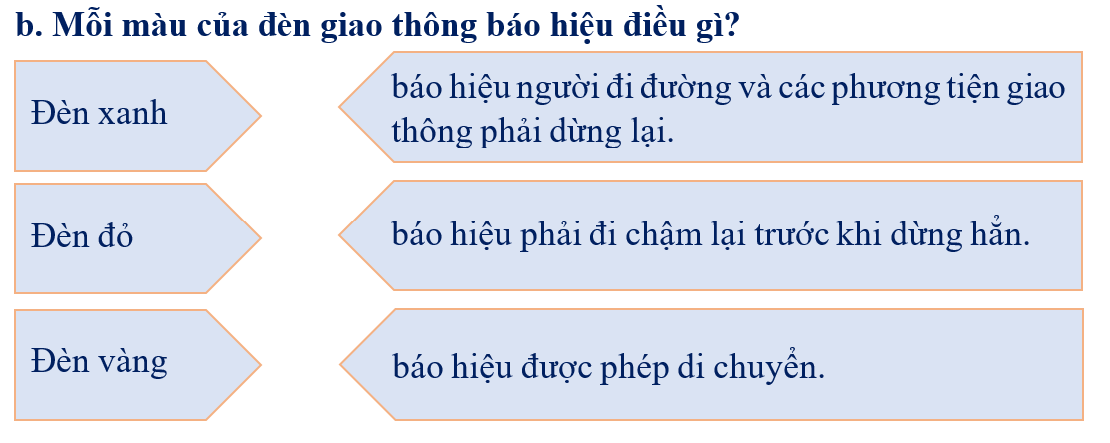

Slide 7
Nếu không có đèn giao thông thì việc đi lại ở các đường phố sẽ như thế nào?
z
Thảo luận nhóm đôi

Slide 8





Luyện đọc lại

Slide 9
Đèn giao thông
1 Ở các ngã ba, ngã tư đường phố thường có cây đèn ba màu: đỏ, vàng, xanh. Đèn đỏ báo hiệu người đi đường và các phương tiện giao thông phải dừng lại. Đèn xanh báo hiệu được phép di chuyển. Còn đèn vàng báo hiệu phải đi chậm lại trước khi dừng hẳn.
2 Cây đèn ba màu này được gọi là đèn giao thông. Nó điều khiển việc đi lại trên đường phố. Nếu không có đèn giao thông thì việc đi lại sẽ rất lộn xộn và nguy hiểm.
3 Tuân thủ sự điều khiển của đèn giao thông giúp chúng ta bảo đảm an toàn khi đi lại.
(Trung Kiên)

Slide 10
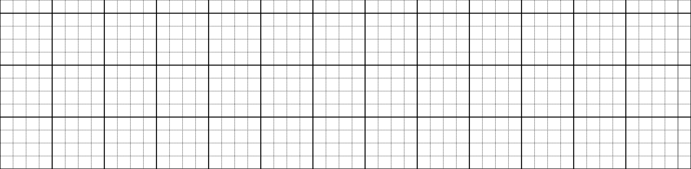
4
Viết vào vở câu trả lời cho câu hỏi a ở mục 3
Đèn giao thông có (…).
o
o
o
o
o
Đèn giao κŪg có ba jàu.
Notes:
GV hướng dẫn hs đồ chữ hoa B. GV hỏi để khai thác cho HS hiểu kĩ thuật viết (chữ đầu câu viết hoa, cuối câu có dấu chấm, khoảng cách các chữ bằng 1 con chữ o…). Đây chỉ là gợi ý, hs có thể có Câu trả lời khác hợp lí là được ạ

Slide 11


Củng cố-dặn dò

Slide 12
